Slide 1
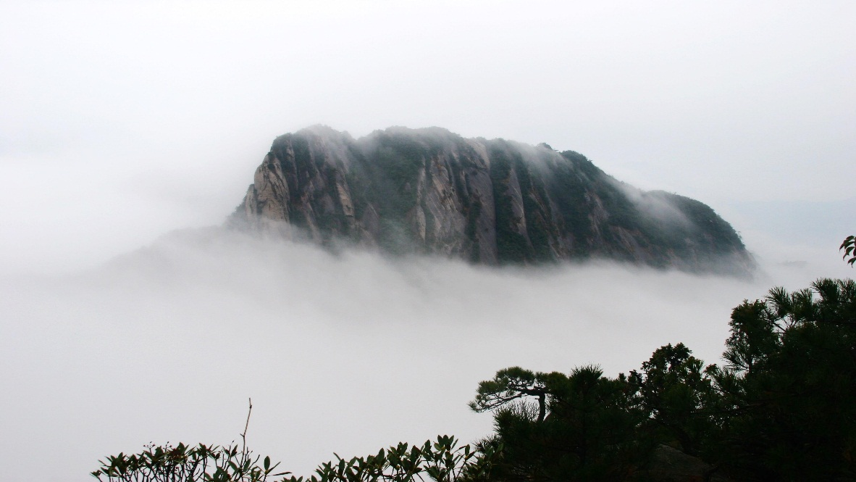
章末素养提升
DISANZHANG
第三章

Slide 2
再现
素养知识
物理 观念 | 热力学第 一定律 | (1)内容：一个热力学系统的内能变化量等于外界向它传递的 与外界对它所做的 的和 (2)表达式：ΔU=______
 | 热力学第 二定律 | (1)克劳修斯表述：热量不能 地从低温物体传递到高温物体 (2)开尔文表述：不可能从单一热库吸收热量，使之______ ，而不产生其他影响 (3)第二类永动机不能制成的原因：违背了_____________
热量
功
Q+W
自发
完全变
成功
热力学第二定律

Slide 3
物理 观念 | 能量守 恒定律 | 内容：能量既不会凭空 ，也不会凭空 ，它只能从一种形式 为其他形式，或者从一个物体 到别的物体，在转化或转移的过程中，能量的总量_________ 第一类永动机不能制成的原因：违背了_______________
科学 思维 | 1.经历绝热过程模型的构建过程，会推导热力学第一定律 2.能运用热力学第一定律解释和计算能量的转化和转移问题 3.能用热力学第二定律理解自然界中的能量转化、转移及方向性问题
产生
消失
转化
转移
保持不变
能量守恒定律

Slide 4
科学态度 与责任 | 1.通过对能量守恒的探索过程，领会人类对自然的认识要有实践的过程 2.了解永动机的探索过程，领会科学探索的艰辛与曲折性

Slide 5
提能
综合训练
(多选)关于热量、功和内能三个物理量，下列说法正确的是
A.热量、功和内能三者的物理意义相同，只是说法不同
B.热量、功都可以作为物体内能变化的量度
C.功由过程决定，而热量和内能由物体的状态决定
D.物体吸收热量，同时对外做功，其内能可能增加
例1
√
√

Slide 6

热量、功和内能是三个不同的物理量，它们物理意义不同，选项A错误；
功与热量都是能量转化的量度，都可以作为物体内能变化的量度，选项B正确；
功和热量由过程决定，内能由物体的状态决定，选项C错误；
由热力学第一定律可知，物体吸收热量，同时对外做功，其内能可能增加，选项D正确。

Slide 7
总结提升
温度和内能是状态量，热量和功则是过程量，传热的前提条件是存在温度差，传递的是热量而不是温度，实质上是内能的转移。就某一状态而言，只有“温度”和“内能”，因此不能说一个系统中含有多少“热量”或“功”。

Slide 8
(2023·全国甲卷)在一汽缸中用活塞封闭着一定量的理想气体，发生下列缓慢变化过程，气体一定与外界有热量交换的过程是 。
A.气体的体积不变，温度升高
B.气体的体积减小，温度降低
C.气体的体积减小，温度升高
D.气体的体积增大，温度不变
E.气体的体积增大，温度降低
例2
ABD

Slide 9
气体的体积不变，温度升高，则气体的内能升高，W=0，因此气体吸收热量，A正确；
气体的体积减小，温度降低，则气体的内能降低，外界对气体做功，由热力学第一定律ΔU=W+Q，可知气体对外放热，B正确；
气体的体积减小，温度升高，则气体的内能增大，外界对气体做功，由热力学第一定律ΔU=W+Q，可知Q可能等于零，即可能没有热量交换过程，C错误；

Slide 10
气体的体积增大，温度不变，则气体的内能不变，气体对外界做功，由热力学第一定律ΔU=W+Q，可知Q>0，即气体吸收热量，D正确；
气体的体积增大，温度降低，则气体的内能减小，气体对外界做功，由热力学第一定律ΔU=W+Q，可知Q可能等于零，即可能没有热量交换过程，E错误。

Slide 11
(2024·贵港市模拟)如图所示，一定质量的某种理想气体，沿p-V图像中箭头所示方向，从状态a开始先后变化到状态b、c，再回到状态a。已知a状态气体温度为27 ℃。则下列说法正确的是(绝对零度取-273 ℃)
A.气体在c状态时的温度为600 K
B.在a→b→c过程中，气体对外界做功200 J
C.气体在a→b→c→a过程中放出热量100 J
D.气体在b→c过程中单位时间内撞击单位面
积器壁上的气体分子个数增多
例3
√

Slide 12

根据理想气体状态方程$\frac{pV}{T}$=C，对a、c两状态结合
题图，可求得气体在c状态时的温度为T_{c}=$\frac{p_{c}V_{c}}{p_{a}V_{a}}$T_{a}
=400 K，故A错误；
理想气体在a→b→c过程中，气体体积增大，则气体对外界做功大小为W=pΔV=2×10⁵×(4-2)×10⁻³ J=400 J，故B错误；
气体在a→b→c→a过程中，外界对气体做的功W'=S_{abc}=
$\frac{(3−2)×{10}^{5}×(4−2)×{10}^{−3}}{2}$ J=100 J，根据热力学第一定律ΔU=W'+Q，又ΔU=0，可得Q=-100 J，所以放出热量为100 J，故C正确；

Slide 13
气体在b→c过程中，气体压强不变，体积变大，则温度升高，分子平均动能增大，分子对器壁的平均撞击力变大，总的撞击力大小不变，则单位时间内撞击单位面积器壁上的气体分子个数减少，故D错误。

Slide 14
总结提升
几种常见的气体变化过程
1.绝热过程：在该过程中气体既不从外界吸热，也不向外界放热，即Q=0，则W=ΔU，外界对气体做的功等于气体内能的增加量。
2.等容过程：在该过程中气体不做功，即W=0，则Q=ΔU，气体吸收的热量等于气体内能的增加量。
3.等温过程：在过程的始末状态，理想气体的内能不变，即ΔU=0，则W+Q=0或W=-Q，表示气体吸收的热量全部用来对外做功或外界对气体所做的功全部转化为热量放出。

Slide 15
(2023·滨州市高二月考)绝热的活塞与汽缸之间封闭一定质量的理想气体，汽缸开口向上置于水平面上，活塞与汽缸壁之间无摩擦，缸内气体的内能U_{P}=72 J，如图甲所示。已知活塞横截面积S=5×10⁻⁴ m²，其质量为m=1 kg，大气压强p₀=1.0×10⁵ Pa，重力加速度g=10 m/s²。如果通过电热丝给封闭气体缓慢加热，活塞由原来的P位置移动到Q位置，此过程封闭气体的V-T图像如图乙所示，且知气体内能与热力学温度成正比。求：
例4
(1)封闭气体最后的体积；
答案 6×10⁻⁴ m³

Slide 16
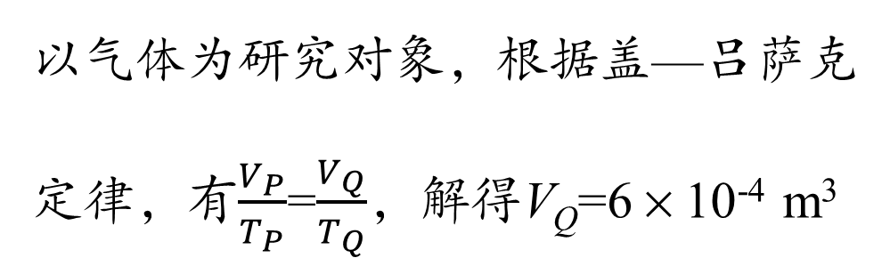
以气体为研究对象，根据盖—吕萨克定律，有$\frac{V_{P}}{T_{P}}$=$\frac{V_{Q}}{T_{Q}}$，解得V_{Q}=6×10⁻⁴ m³

Slide 17
(2)封闭气体吸收的热量。
答案 60 J

Slide 18

由气体的内能与热力学温度成正比有$\frac{U_{P}}{U_{Q}}$=$\frac{T_{P}}{T_{Q}}$
解得U_{Q}=108 J
活塞从P位置缓慢移到Q位置，活塞受力平衡，气体为等压变化，以活塞为研究对象有
pS=p₀S+mg，解得p=p₀+$\frac{mg}{S}$=1.2×10⁵ Pa，
外界对气体做功W=-p(V_{Q}-V_{P})=-24 J
由热力学第一定律有U_{Q}-U_{P}=Q+W，
得气体变化过程吸收的热量为Q=60 J。

Slide 19
总结提升
气体实验定律与热力学第一定律相结合问题
1.做功分析与计算
(1)体积增大，气体对外界做功；体积减小，外界对气体做功。
(2)等压变化利用W=pΔV计算：p-V图像与V轴所围面积表示做功绝对值大小。
2.利用ΔU=W+Q分析求解问题。

Slide 20
BENKEJIESHU
本课结束
更多精彩内容请登录：www.xinjiaoyu.com

